Slide 1
Les arts plastiques au lycée Renan

Slide 2
Les arts plastiques en première
Deux possibilités :
Une option (3H)
- Une spécialité: 4h (2h de pratique et 2h de culture artistique)
- un enseignement où la pratique artistique couvre des domaines variés : dessin, peinture, sculpture, photographie, vidéo, création numérique
- un enseignement qui permet d’enrichir sa culture artistique
- un enseignement qui s’appuie sur des projets interdisciplinaires et permet d’envisager un projet d’études supérieures motivé et réfléchi.

Slide 3
Les arts plastiques en terminale
Deux possibilités :
Une option 2H.
Une spécialité 6h (coef 16 au bac) 3H de pratique et 3H de culture artistique avec:
- un enseignement où la pratique artistique couvre des domaines variés : dessin, peinture, sculpture, photographie, vidéo, création numérique
- un enseignement qui permet d’enrichir sa culture artistique
- un enseignement qui s’appuie sur des projets interdisciplinaires et permet d’envisager un projet d’études supérieures motivé et réfléchi.
- un enseignement dont les projets et les productions réalisées constituent des supports particulièrement propices au grand oral du baccalauréat.

Slide 4
Pour quelles études après le bac?
Des études d’art mais pas seulement…
Des études d’art:
les licences arts appliqués (DNMADE, diplôme national des métiers d’arts et du design) : design d’objet, graphisme, design d’espace, mode, numérique…
Les écoles nationales supérieures des Beaux Arts (ENSBA)
Les écoles d’architecture
Les licences en arts plastiques ou en histoire de l’art (métiers liés à l’enseignement, au patrimoine, aux musées, aux galeries, à la médiation culturelle..)
L’école du Louvre
Les métiers du livre (illustration, édition)
…

Slide 5
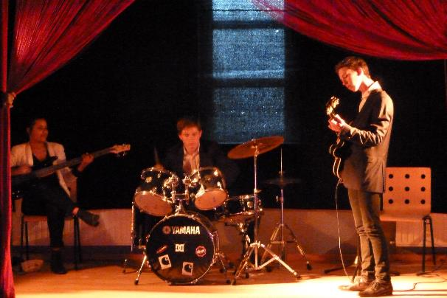
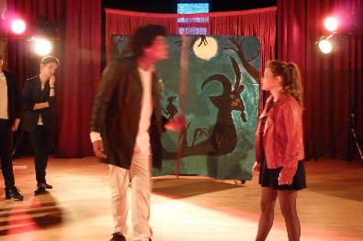
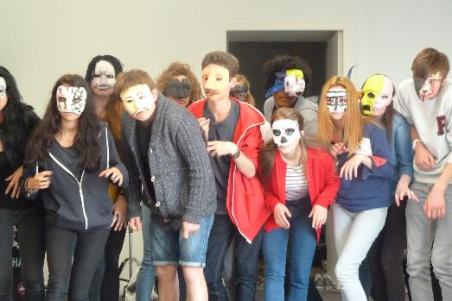
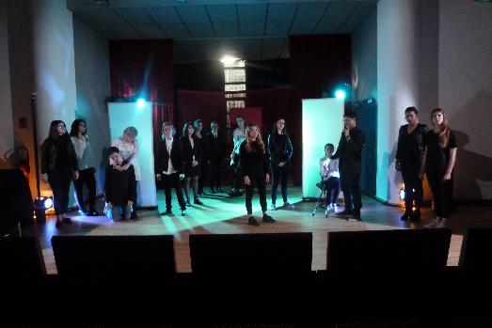
Spectacle au lycée

Slide 6

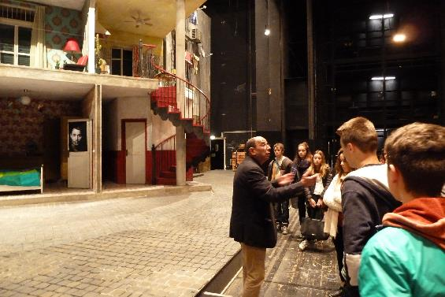
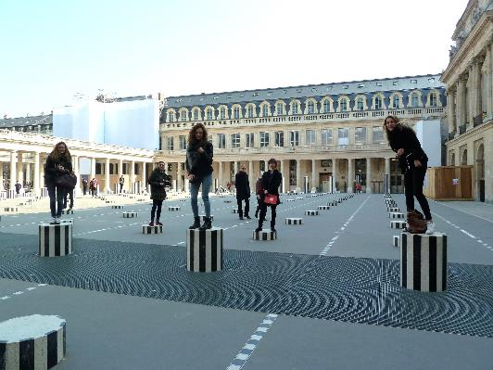
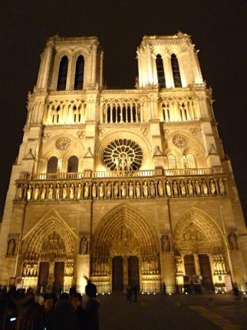
Séjour à Paris

Slide 7
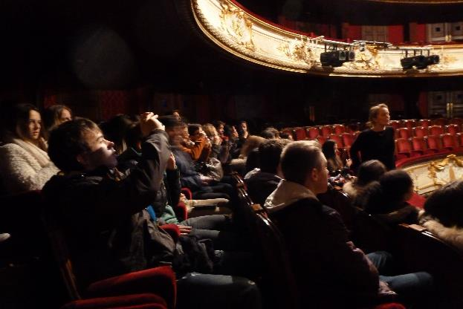
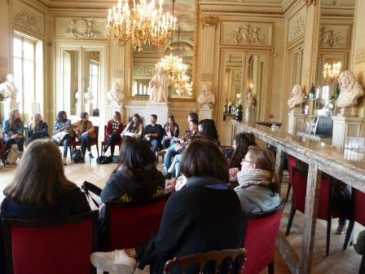
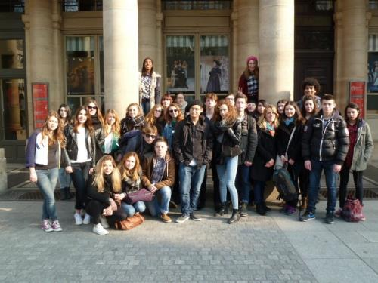
À la Comédie française

Slide 8
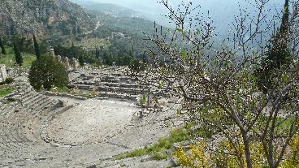
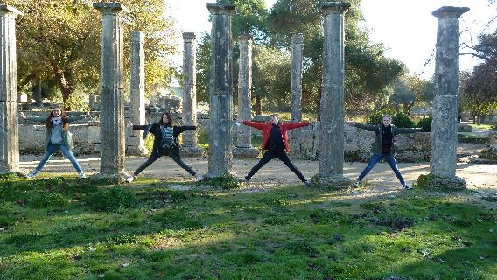

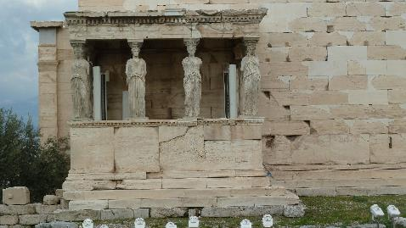

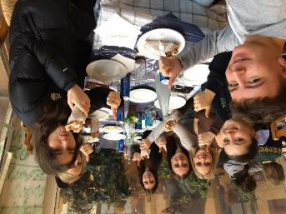
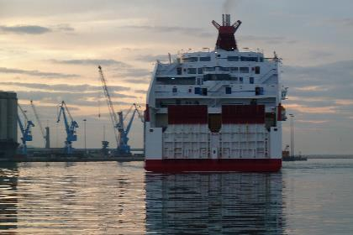
Voyage en Grèce,

Slide 9
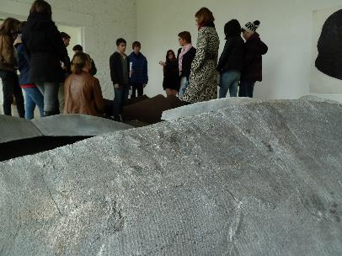
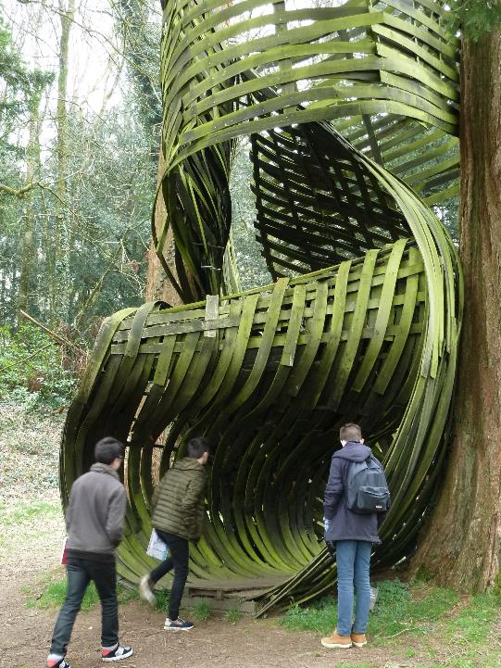
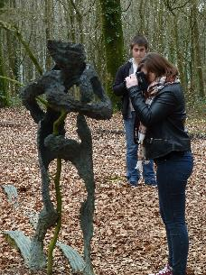
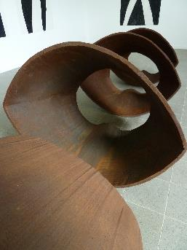
Au centre d’art de Kerguéhennec

Slide 10
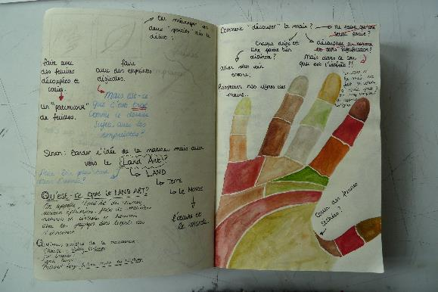
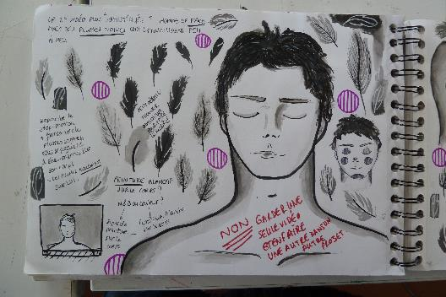
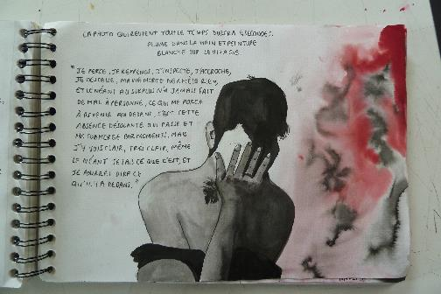
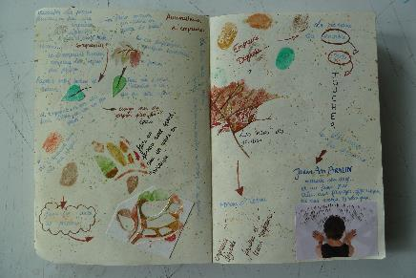
Carnet de travail réalisé en terminale

Slide 11
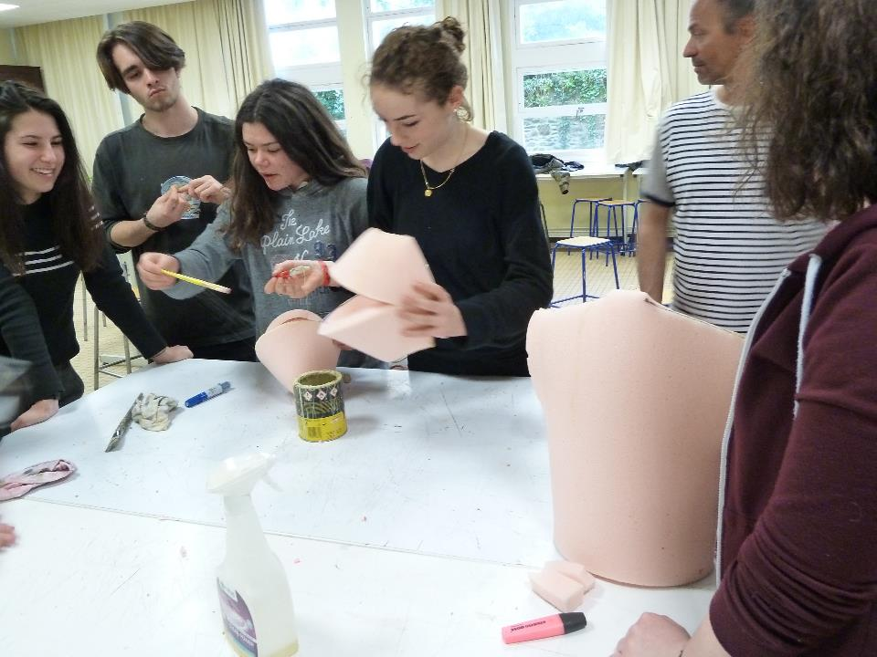

Slide 12
